Slide 1
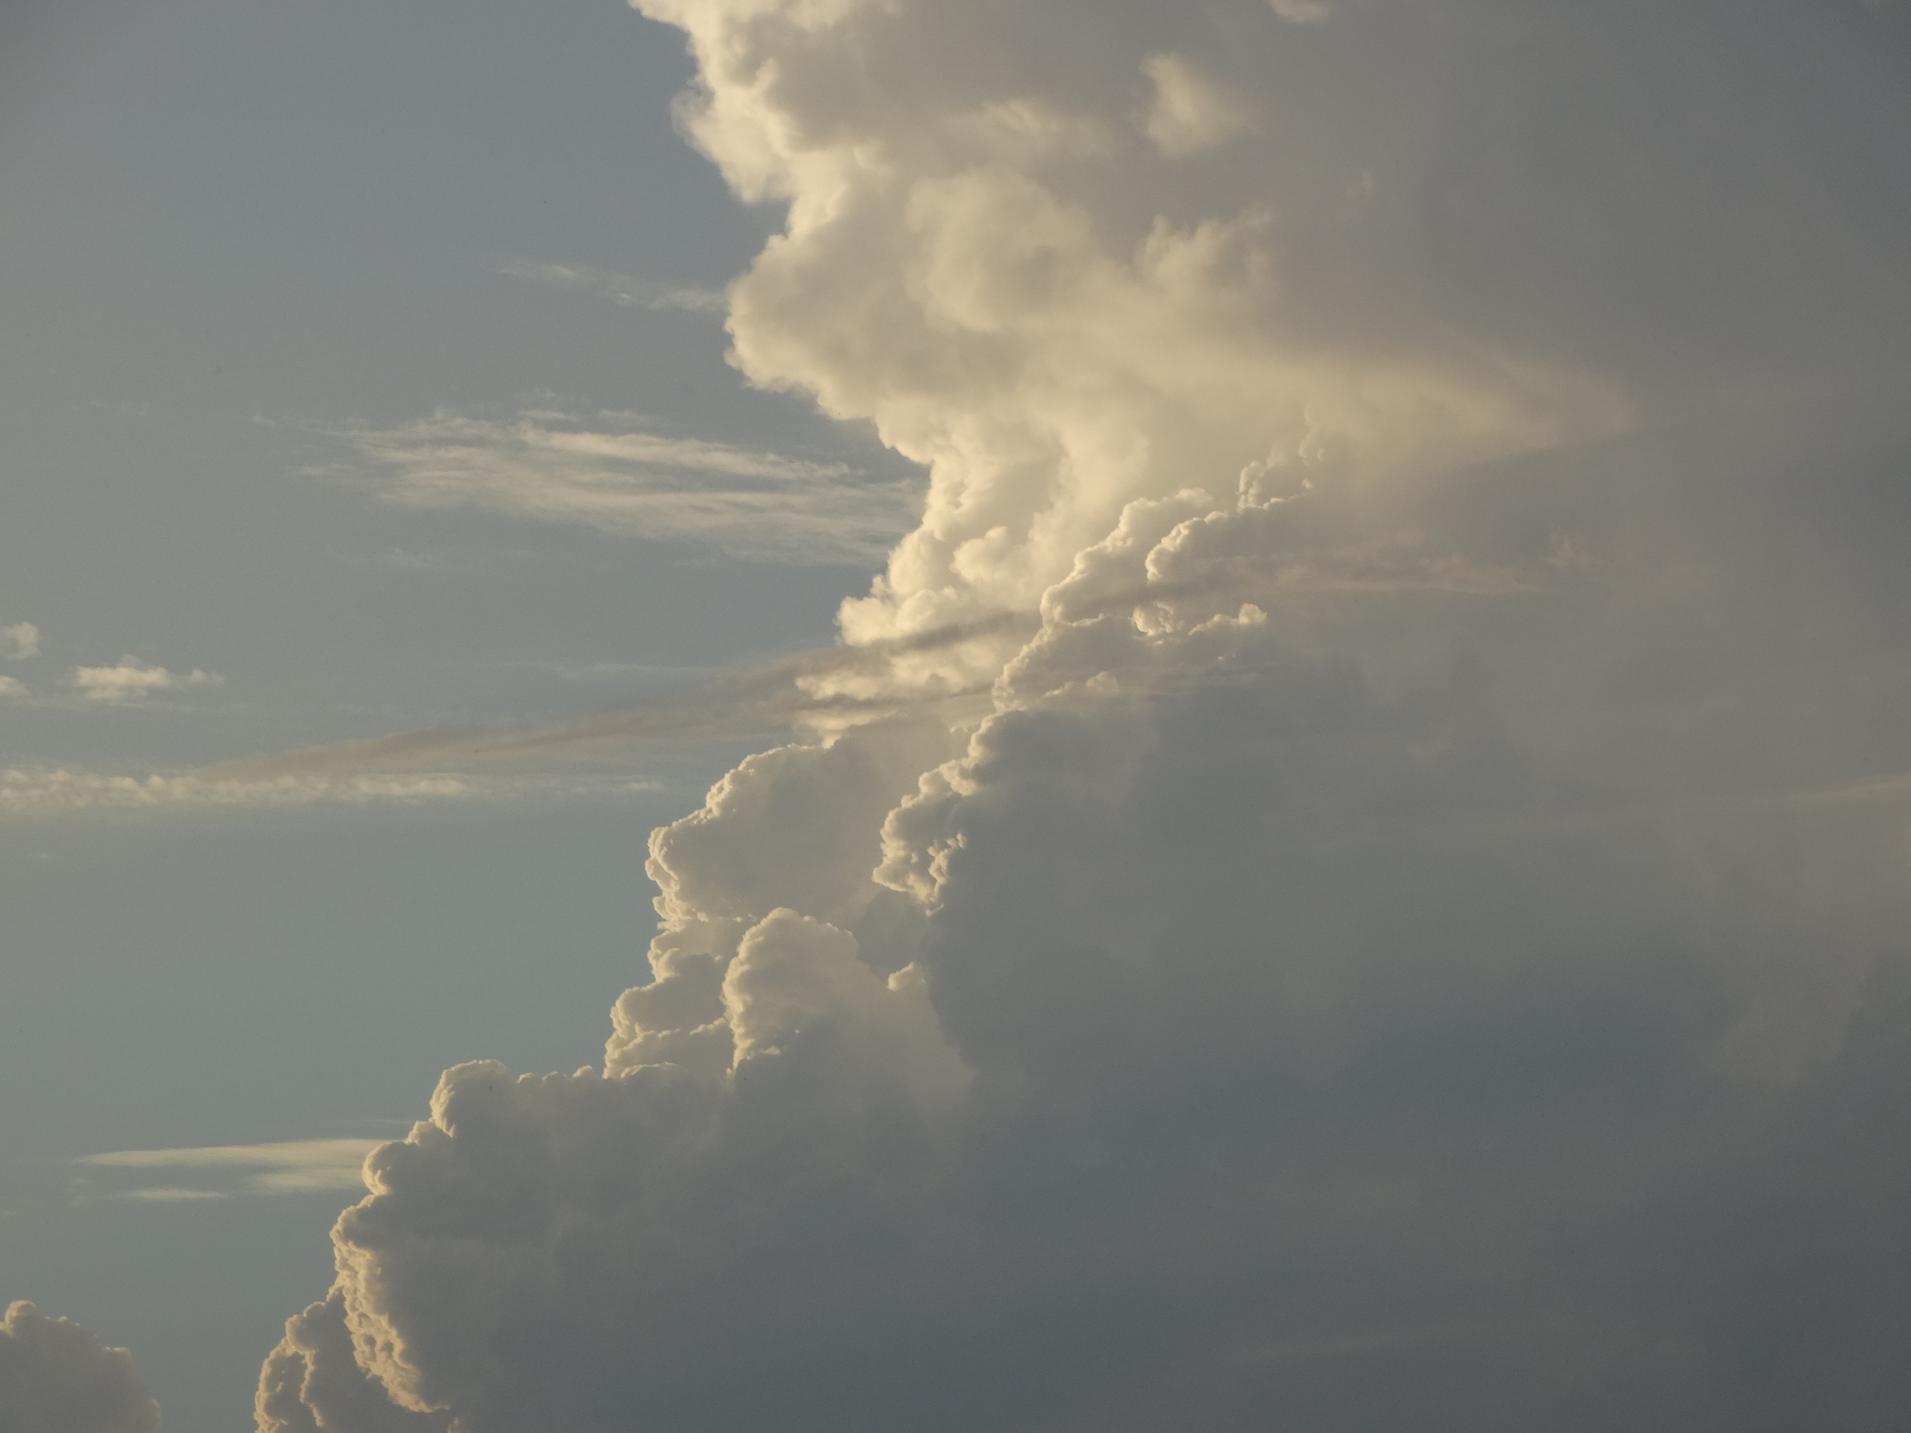
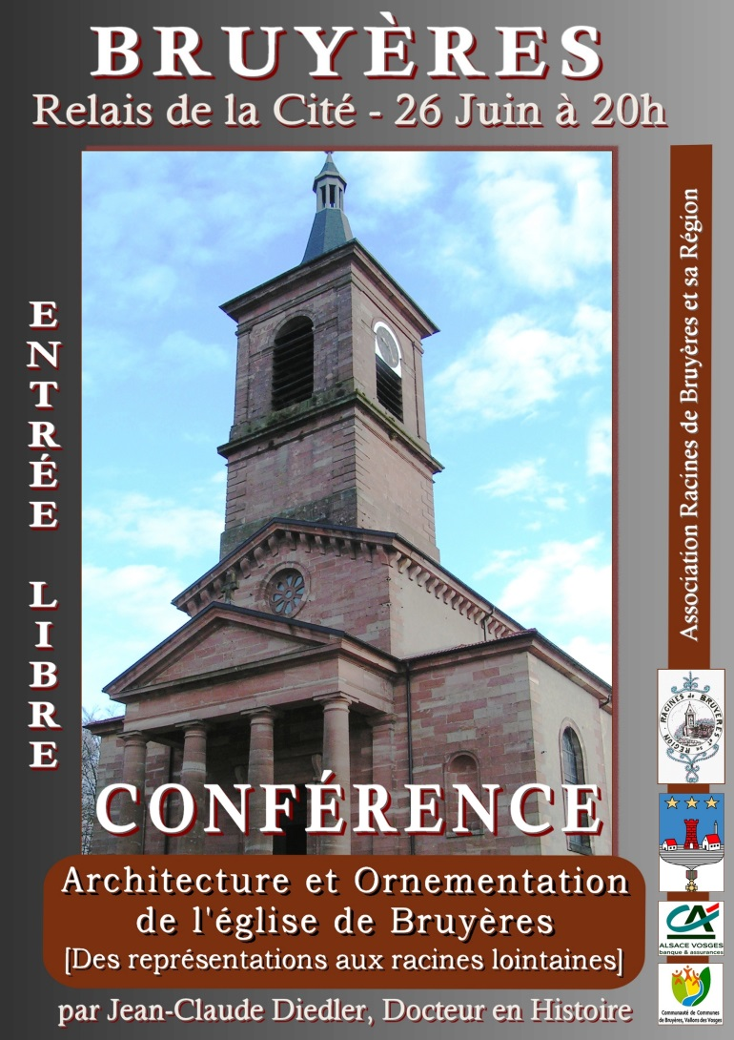
L’imaginaire architectural et ornemental de l’église de Bruyères

Slide 2
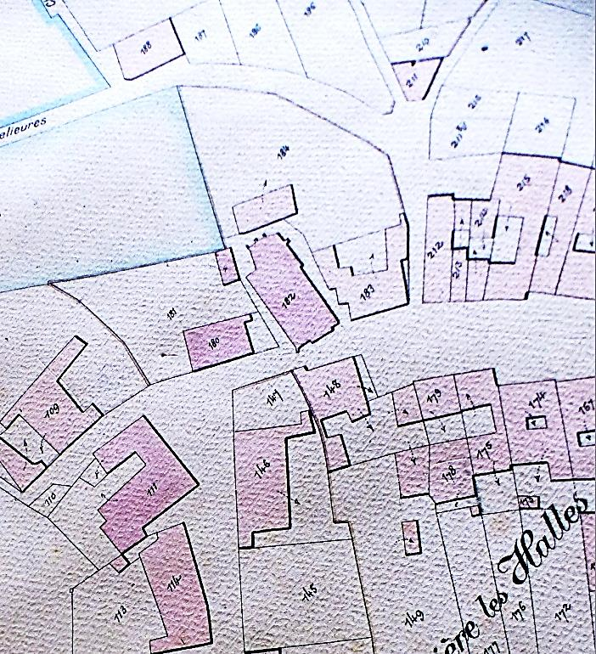
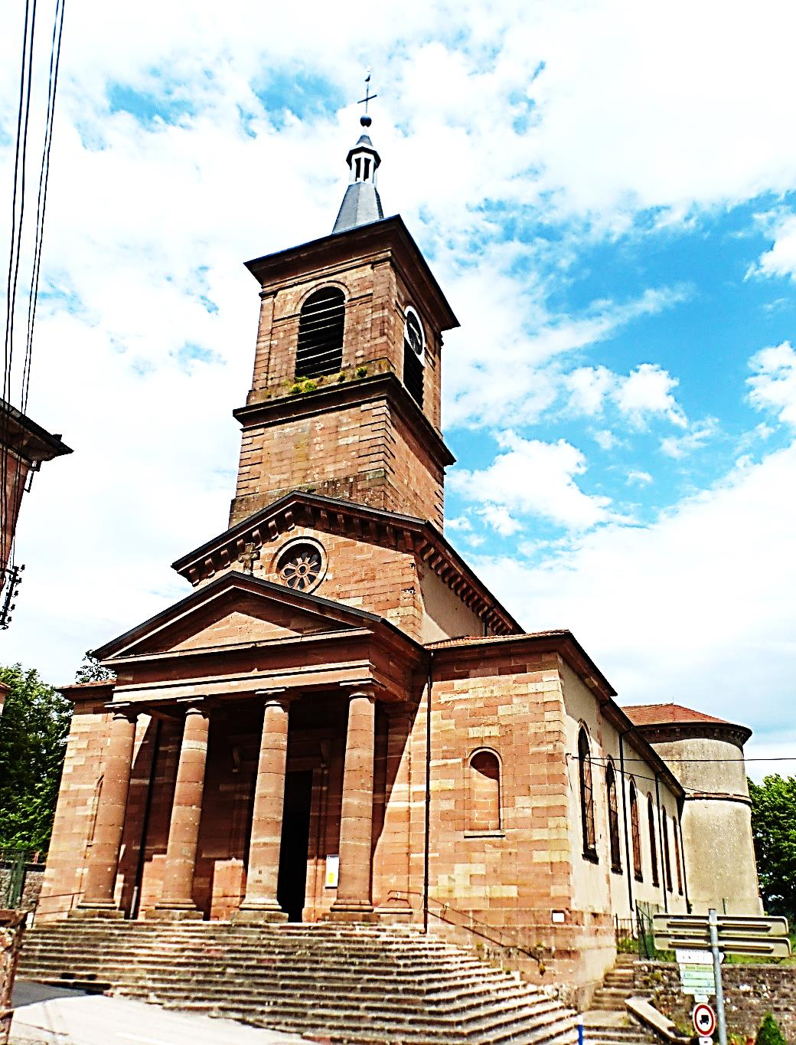
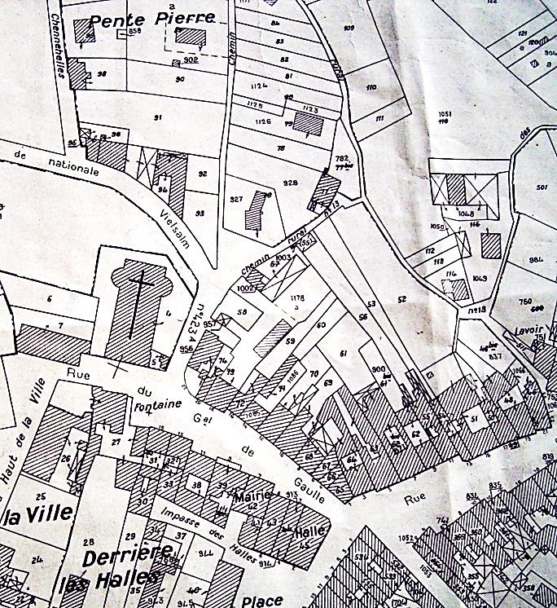
Une église au milieu de la ville
L’ancienne église
L’église actuelle

Slide 3
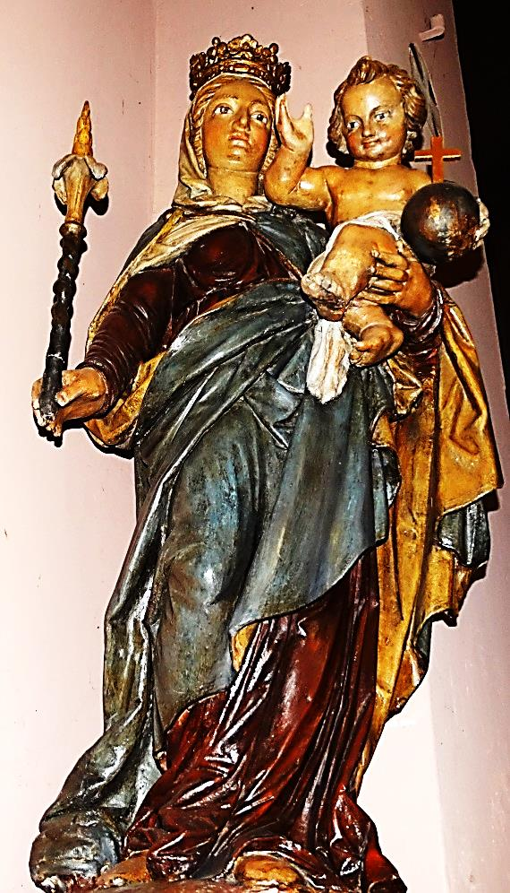
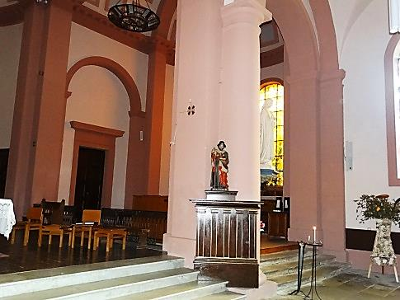
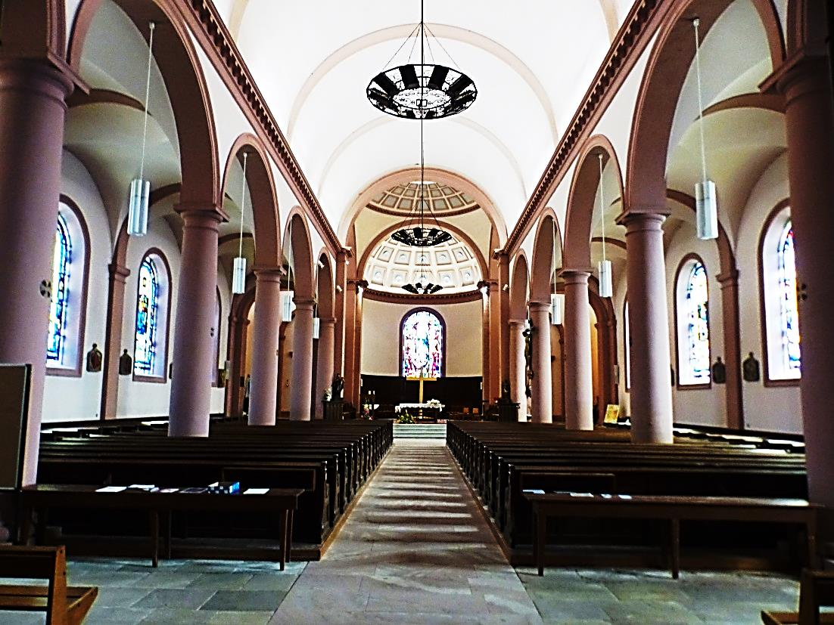
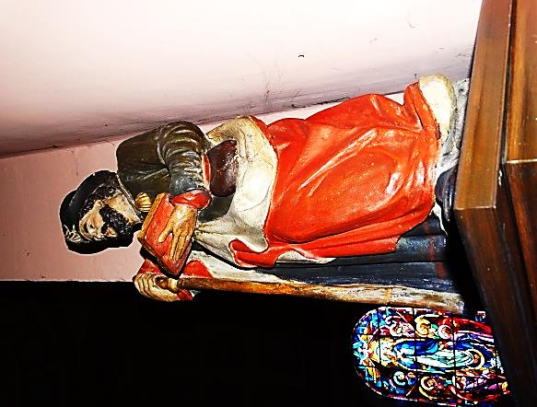
Un bâtiment de style néo-classique
Une nef néo-classique, caractérisée par la simplicité des volumes et l’harmonie des proportions
Vierge de la ville (19es)
Saint Jacques (17e s)

Slide 4
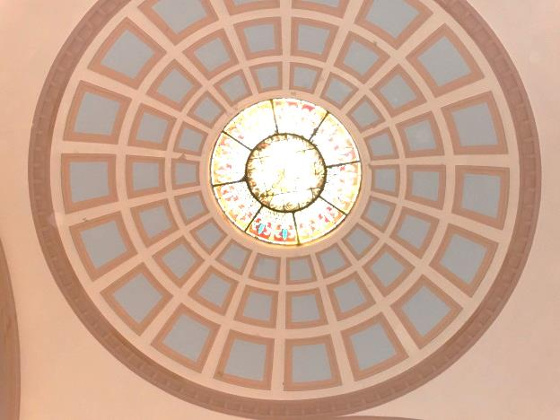
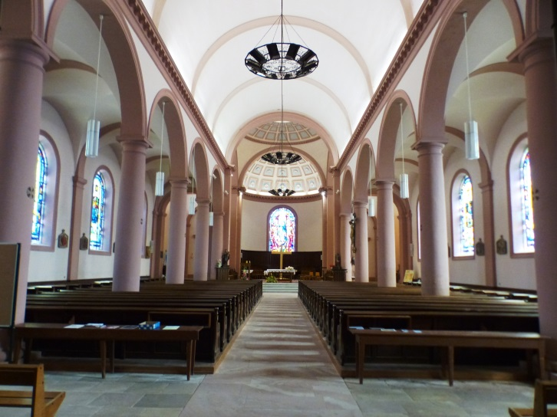
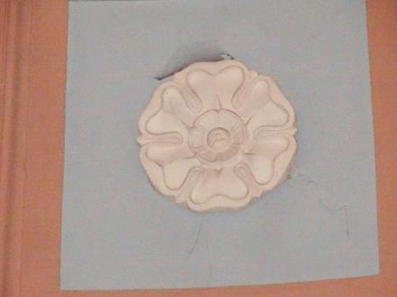
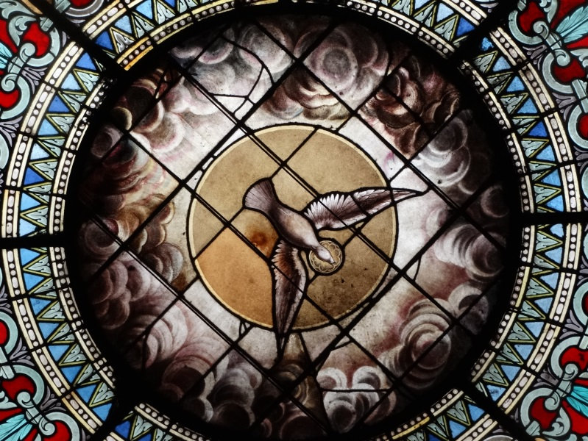
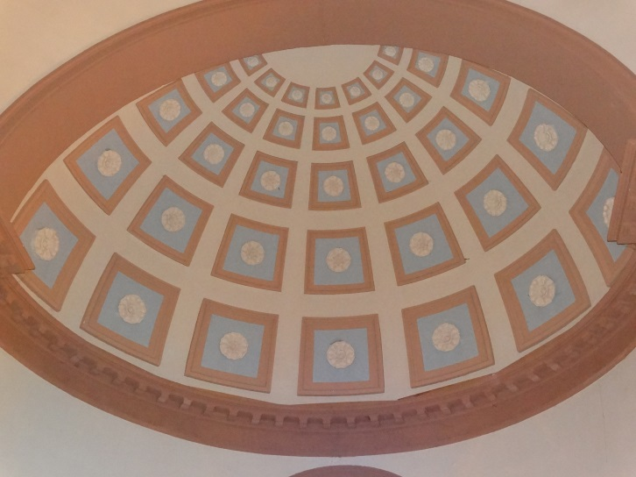
L’ornementation des voûtes
Cul-de-four de l’abside
L’oculus de la coupole centrale

Slide 5
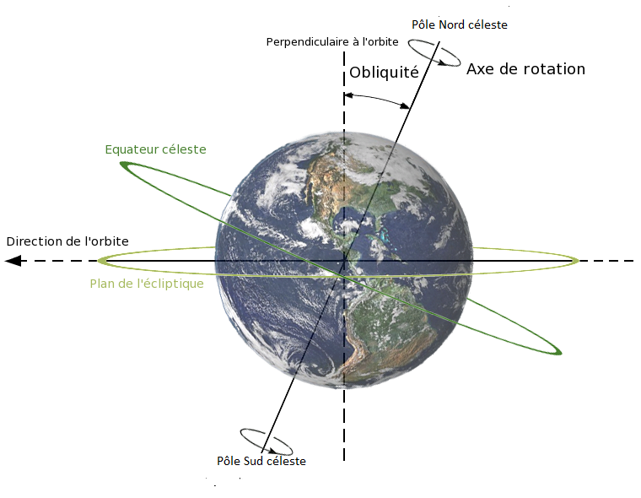
Les mouvements de la Terre

Slide 6
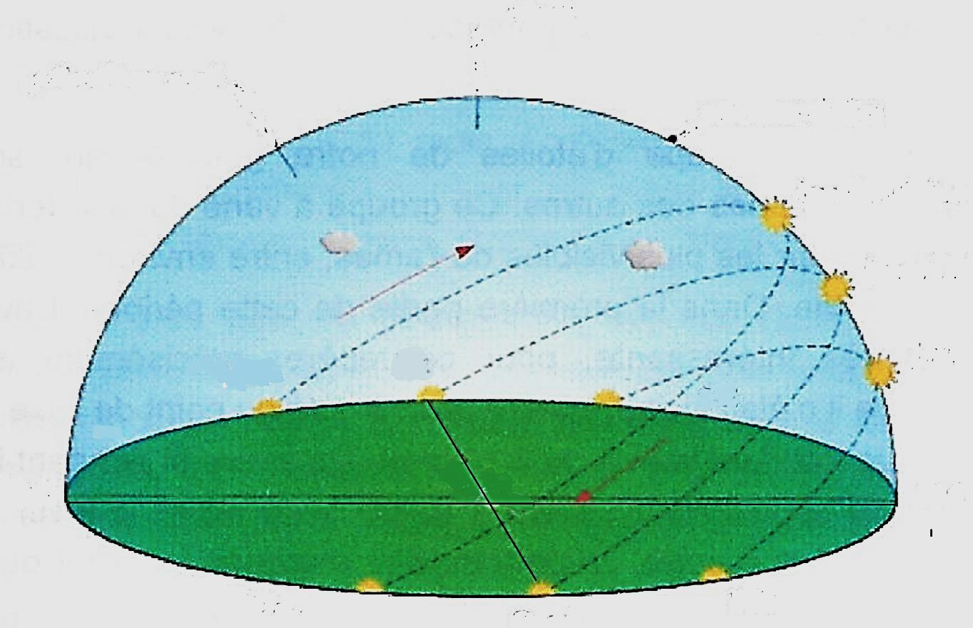
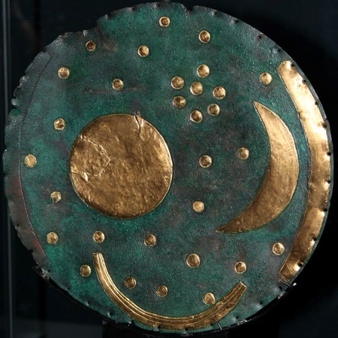
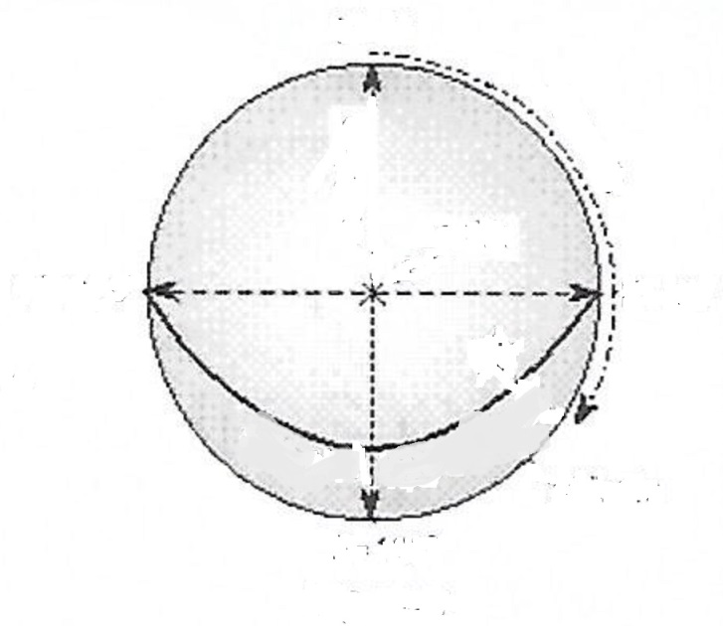
Aperçu scientifique du mouvement du soleil
zénith
Pôle céleste nord
méridien du lieu
L’amas stellaire
des Pléiades
jour du solstice d’été
Jour de l’équinoxe
Jour du solstice d’hiver
Nord-Est
Est
Sud-Est
Nord
Sud
Nord-Ouest
0uest
Sud-Ouest
Nord=0°
azimut
Disque de Nebra
Vers 1600 av. JC
(découvert en juillet 1999)
Ouest=
270°
Est=90°
Vue plongeante
Equateur céleste
Sud=180°

Slide 7
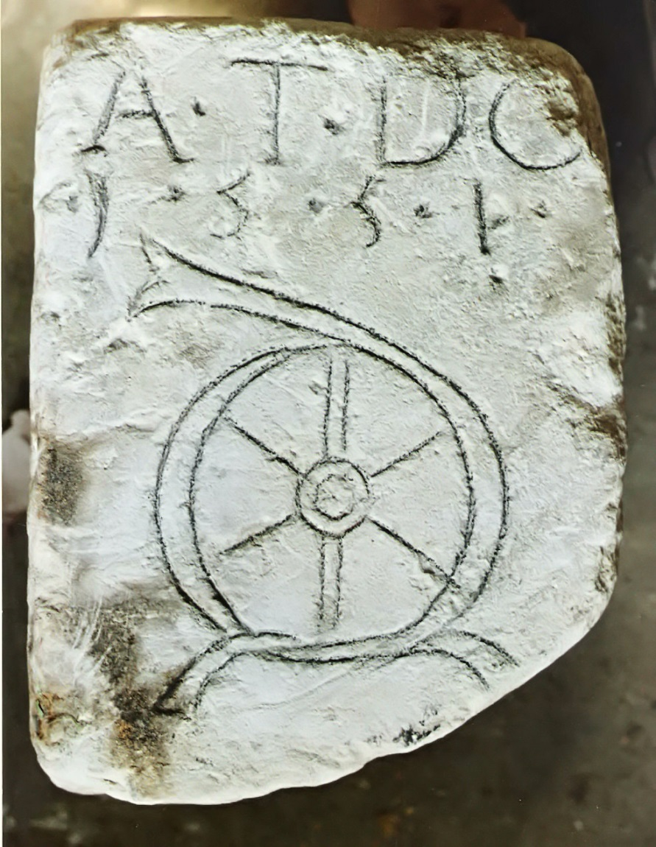
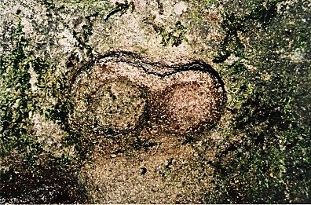
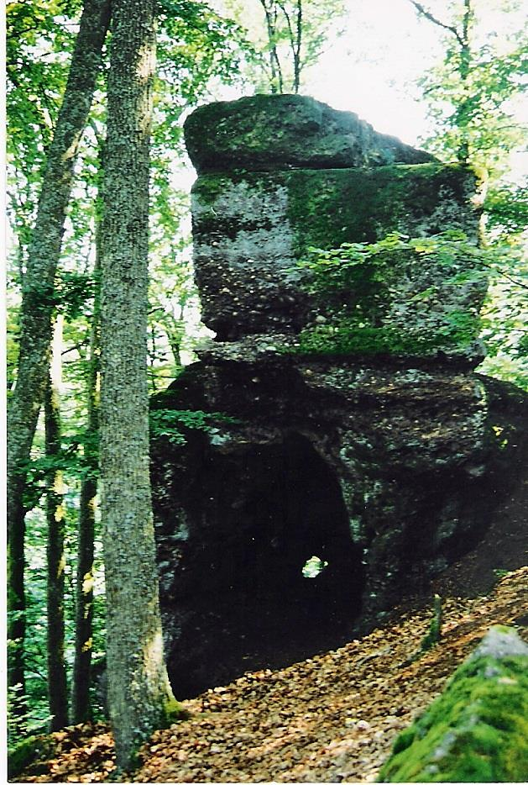
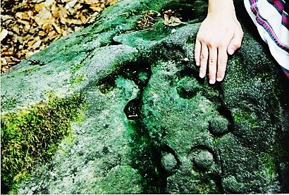
Surveiller la course du soleil dans les régions montagneuses et boisées
Borne gnomonique
De Deycimont
La roche du Fournel à Deycimont

Slide 8
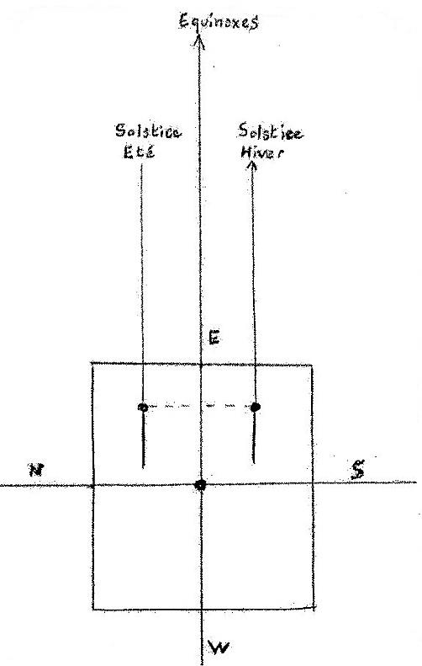
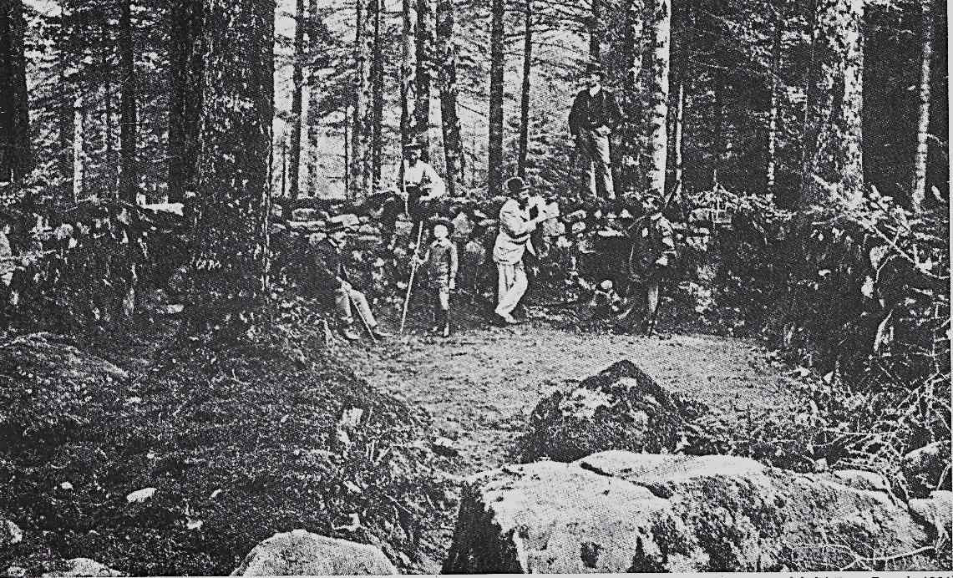
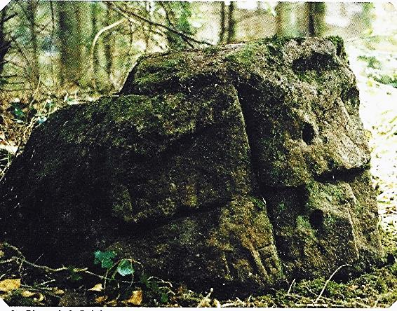
Lò Vié Moté du Joeys de Robache en 1901
Les enceintes de prédiction
Schéma explicatif des
observations rituelles
Pierre du Prêche

Slide 9
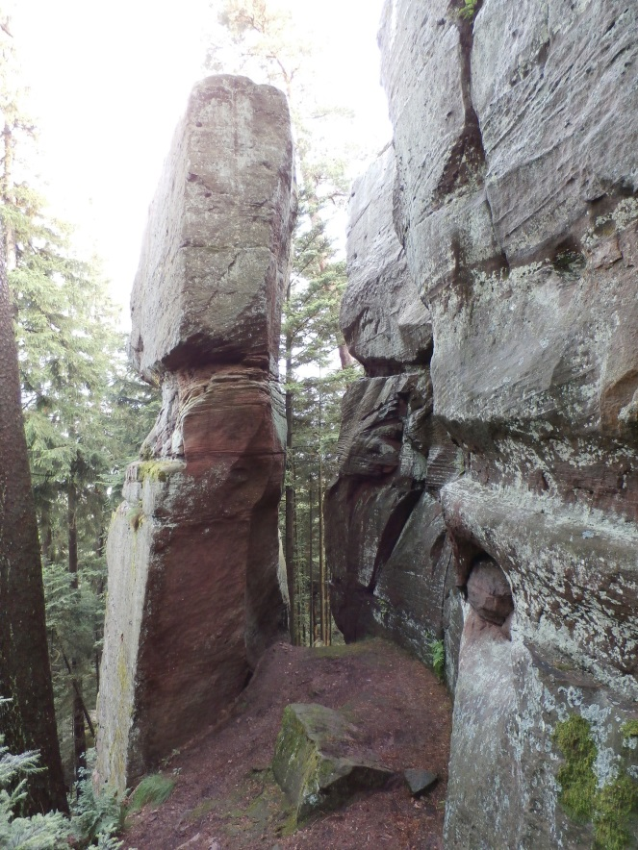
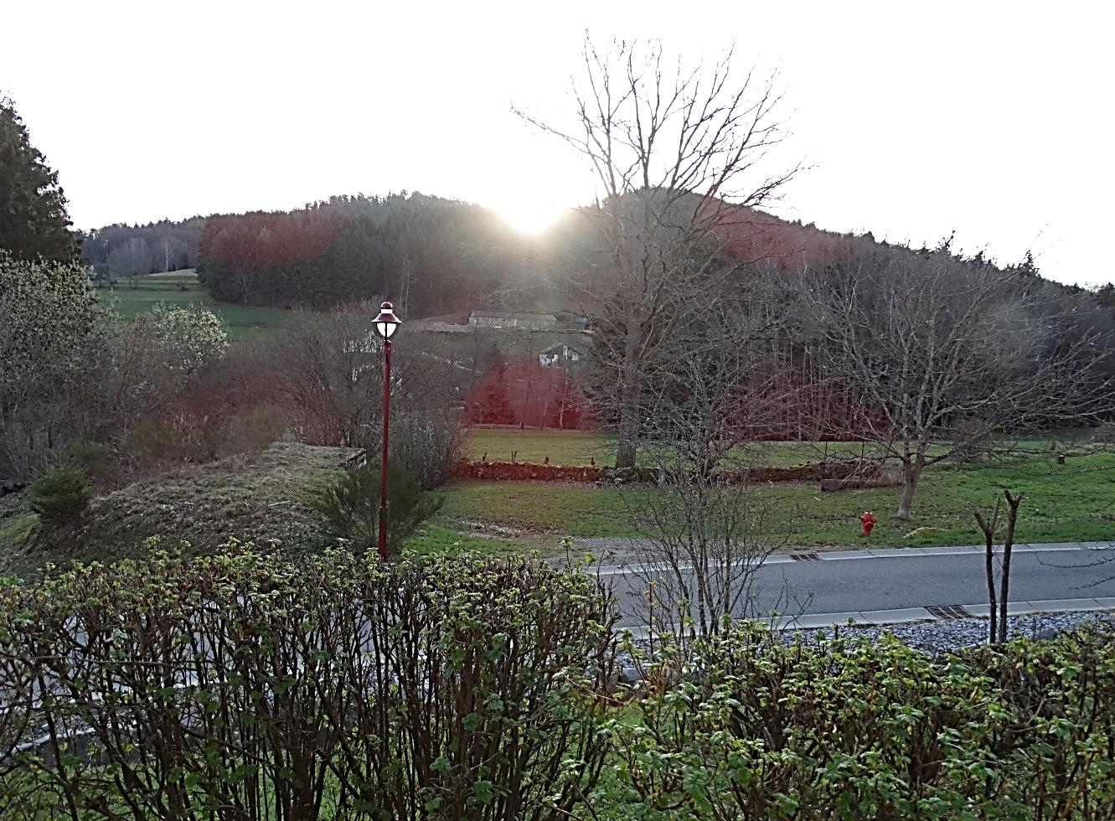
D’autres méthodes adaptées à notre région
La Pierre de la Roche et son menhir naturel. L’espace entre les deux parties du rocher est situé sur la ligne équinoxiale.
Les deux Viramonts (Xamontarupt) : lever du soleil le jour de l’Equinoxe.

Slide 10
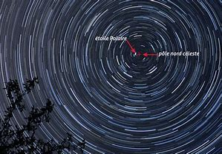
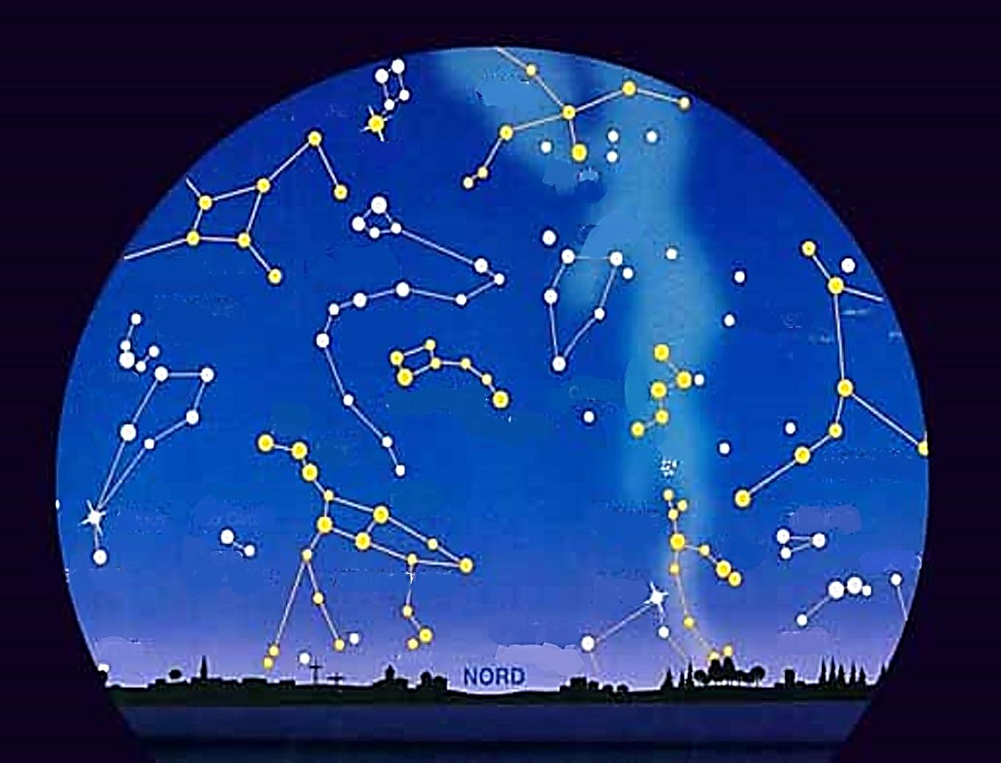
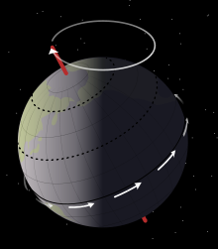
Aperçu scientifique du mouvement des étoiles
DRAGON
Ciel nocturne
BOUVIER
PETITE OURSE
Thuban
Polaire
GRANDE OURSE
Amas des Pléiades
Acturus
Schéma de la précession équinoxiale

Slide 11
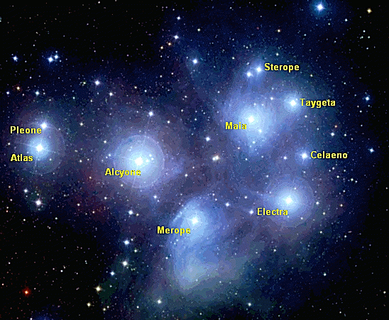
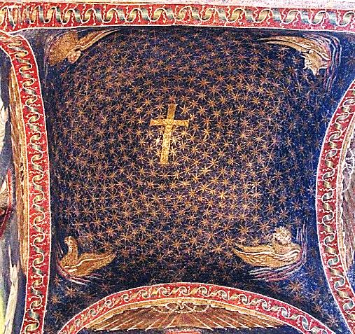
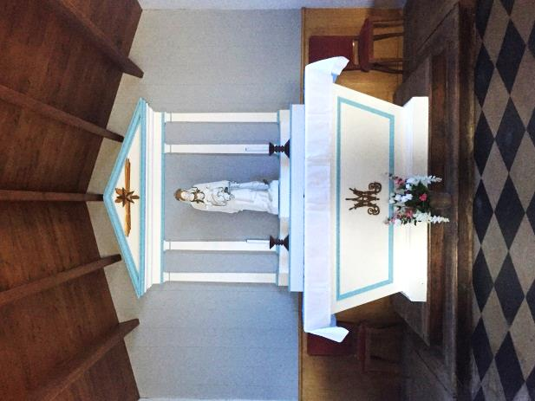
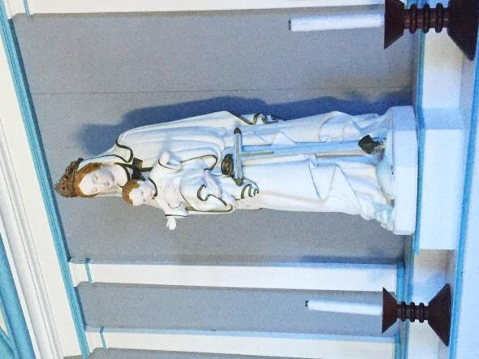
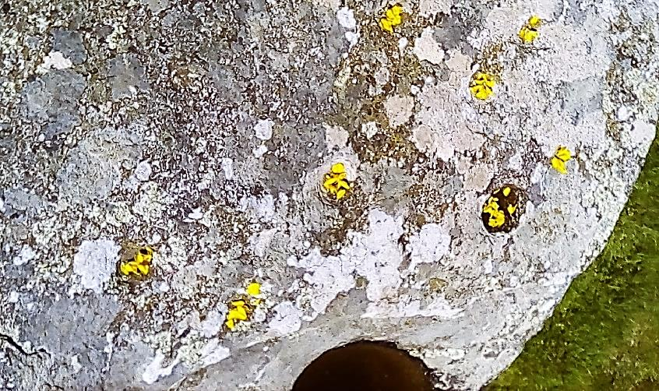
Les étoiles ont toujours été des repères symboliques importants
Ravenne: la voûte du mausolée de Galla Placidia (450)
L’amas des Pléiades sur une pierre
Tabulaire de l’île d’Yeu
Notre-Dame de Bonne Nouvelle (île d’Yeu)

Slide 12
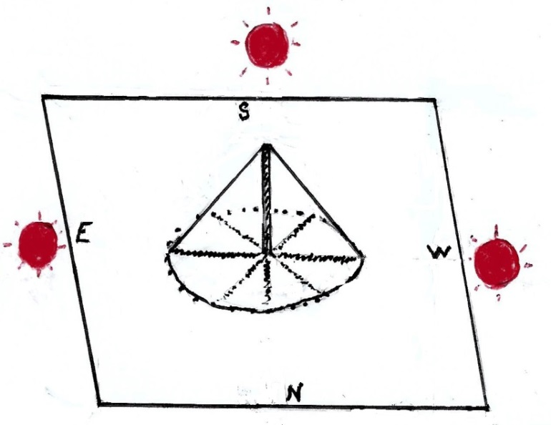
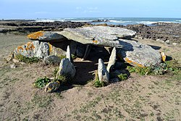
La sacralisation d’un espace terrestre
Axe du Monde
clocher
Ligne
équinoxiale
Plan basilical d’une église
Axe de rotation
(Axe du Monde)
Ligne équinoxiale
Dolmen transepté de la Planche-à-Puare (île d’Yeu). Son plan en croix ressemble à celui d’une église: un couloir, une chambre du fond et deux chambres latérales. (daté de 4000 av. JC).

Slide 13
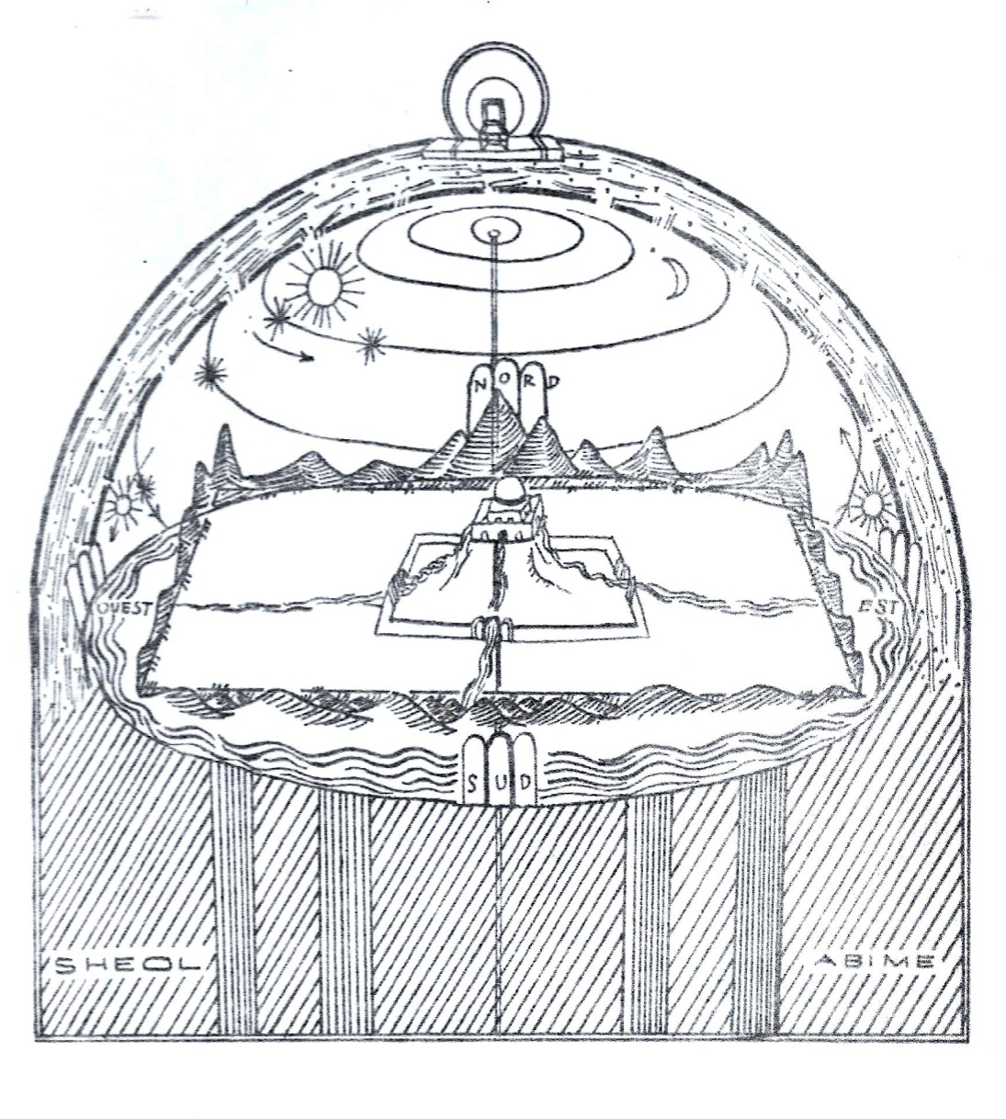
Imaginaire judéo-chrétien et sacralisation de l’architecture de l’univers
Le trône in excelsis de la divinité
Les eaux supérieures (pluie)
La voûte céleste percée de trous
Le temple ou l’église
L’espace terrestre qui a été sacralisé
Le disque de la Terre bordé par l’océan
Les piliers qui soutiennent la Terre
Les eaux inférieures qui abritent le Mal

Slide 14
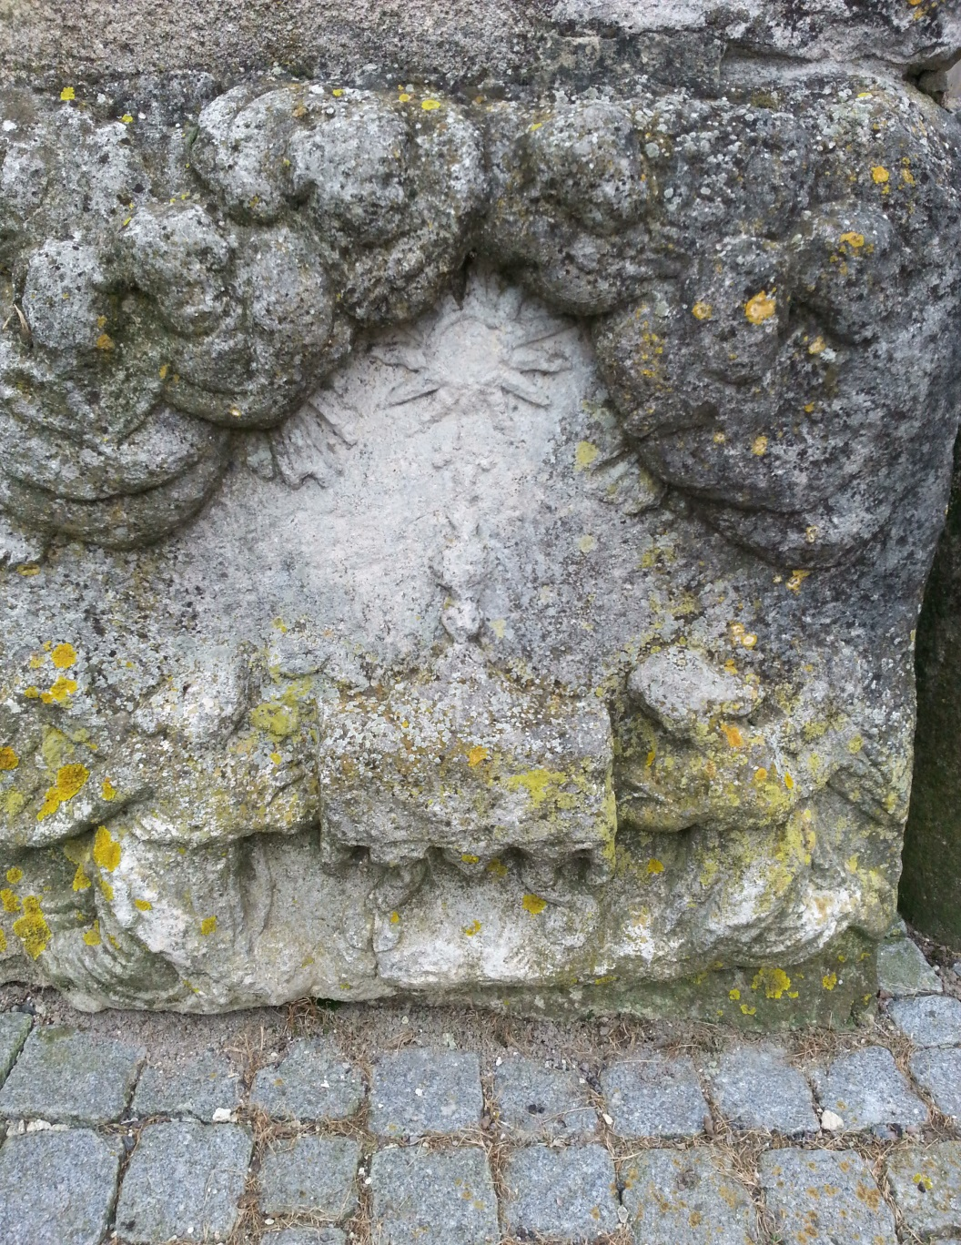
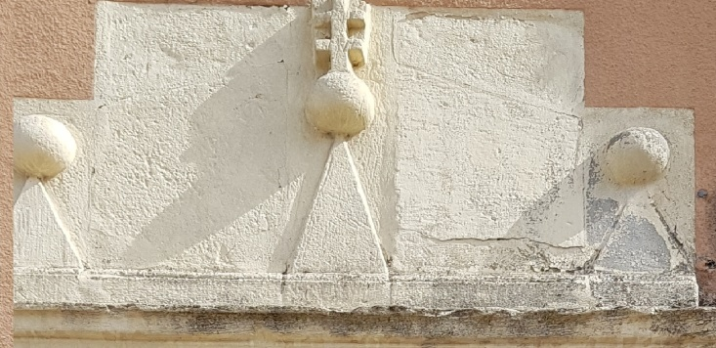
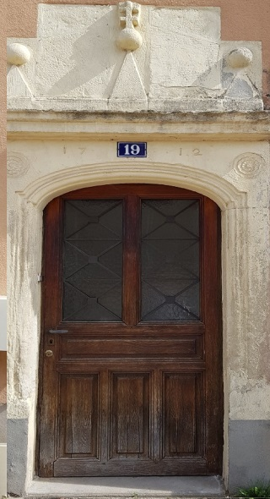
BAS-RELIEF D’ORMES-ET-VILLE
Deneuvre (1712)

Slide 15
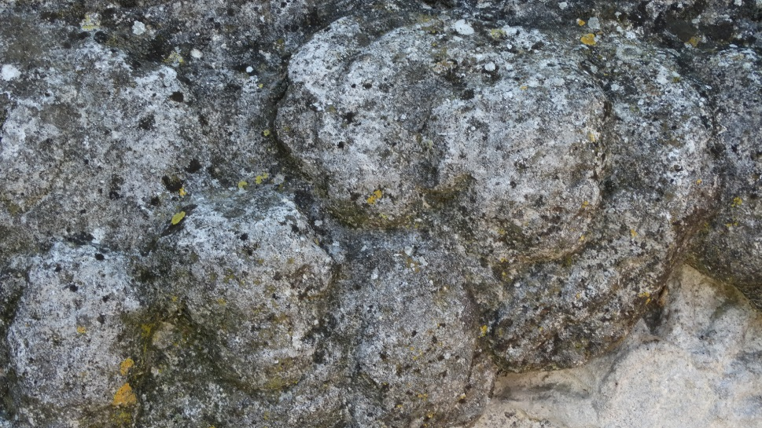
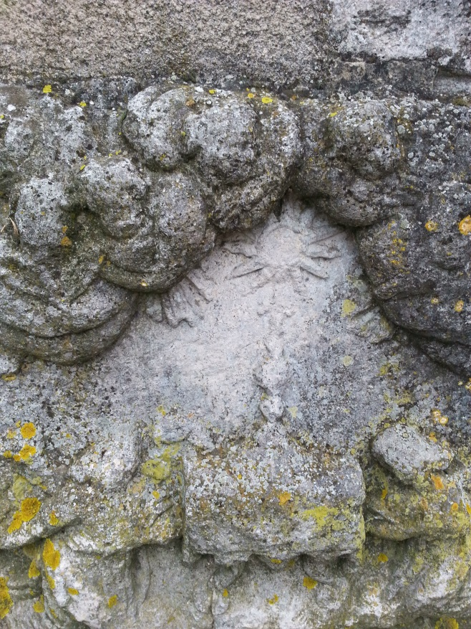
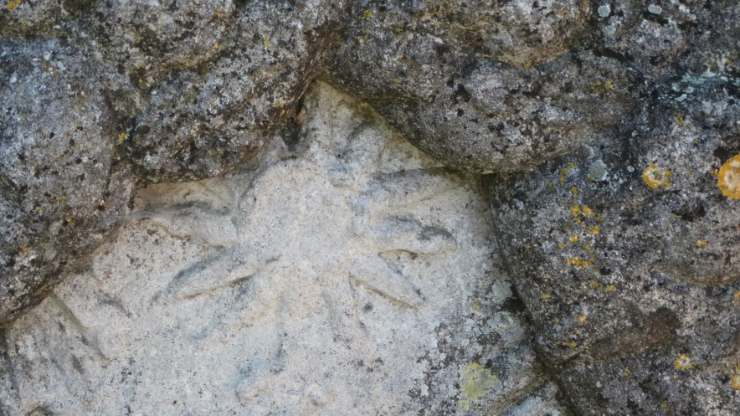
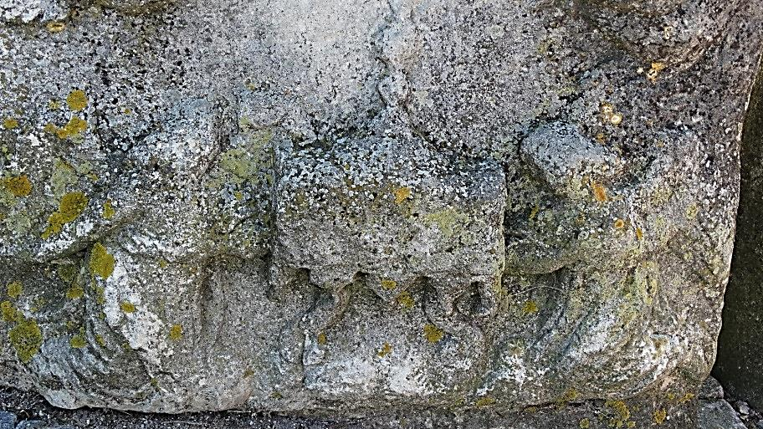
Allégorie d’Ormes-et-Ville
Ce bas-relief rappelle les deux fonctions principales du clocher d’une église : favoriser la communication avec Dieu et écarter le Mal

Slide 16
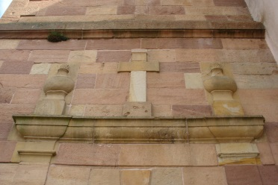
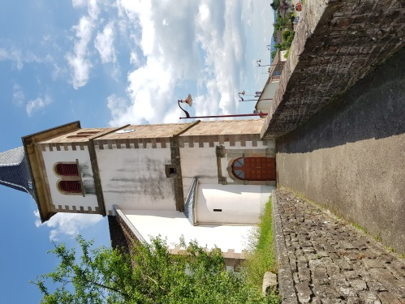
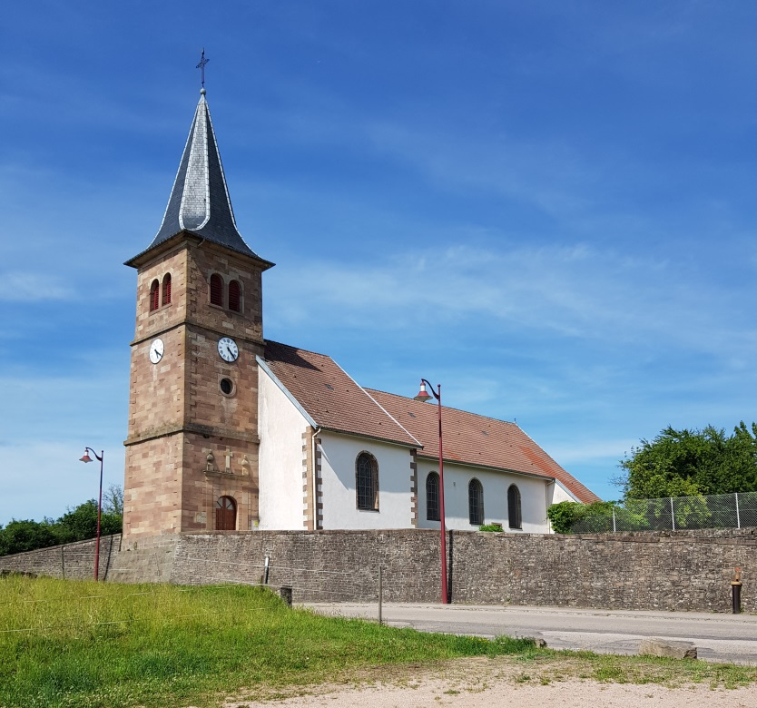
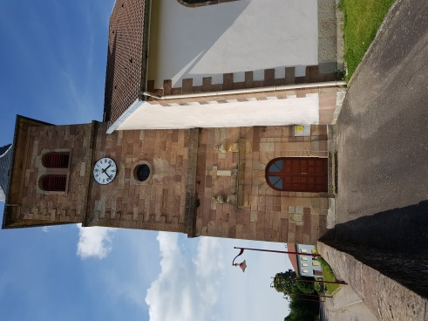
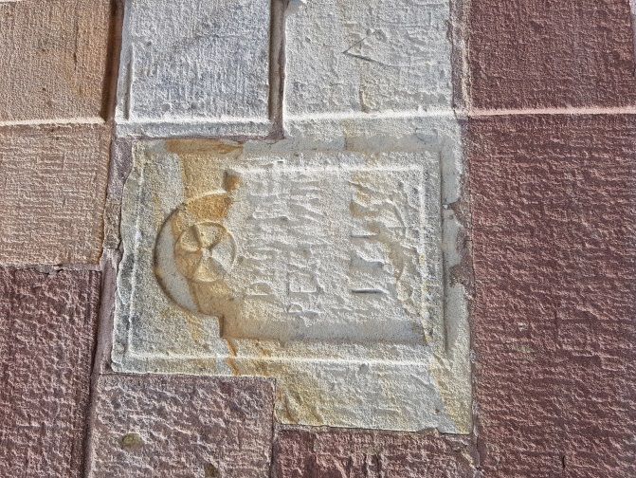


Charmois-devant-Bruyères et son église conservent la mémoire de tout ce que nous venons de dire
porche nord
porche sud
1515

Slide 17

Un extraordinaire linteau de porte à Charmois-devant-Bruyères
1831
Prototype du temple : les piliers qui font passer de la Terre au Ciel sont surmontés par deux des positions solaires. La position zénithale réservée à Dieu est bien placée au-dessus de la coupole dont on aperçoit l’oculus (position « in excelsis »).
Les trois positions primordiales du Soleil (Est, Zénith, Ouest) sont comparées au chemin de vie : de la naissance fruit de l’amour (cœur) à la mort (larme). Il s’agit du parcours terrestre.
L’allée centrale d’une église est un chemin de foi qui symbolise le parcours espéré de l’âme après la mort.
Axe du monde

Slide 18




Vers une nouvelle perception de l’église de Bruyères
L’oculus de la croisée du transept , emplacement de l’axe du monde, permet d’entrevoir la divinité. Il représente la base du cône de révolution du bas-relief d’Ormes-et-Ville.
Croix de fronton
Etoile à six branches qui symbolise le macrocosme, c’est-à-dire l’ensemble de l’univers où l’homme, sublimé par sa foi en l’amour de Dieu, peut trouver sa place.

